Slide 1
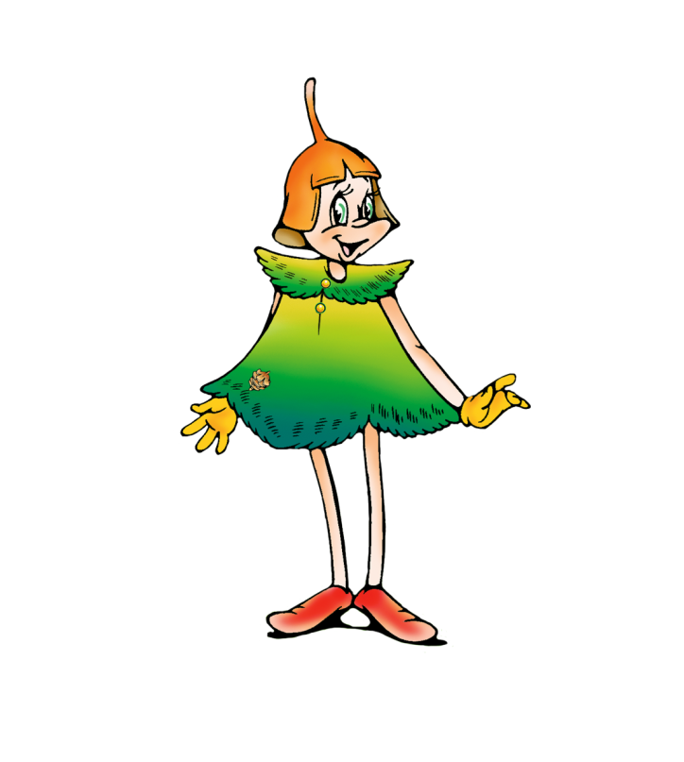
Презентация стенда «ЭКОЛЯТА-ДОШКОЛЯТА»
Муниципальное казенное дошкольное образовательное учреждение «Детский сад «Яшлыкъ» общеразвивающего вида
АВТОРЫ: воспитатели младшей группы: Таштемирова Пирдавуз Пайзуллаевна Мустафаева Вазипат Данияловна воспитатели старшей группы: Мустафаева Наида Рашидовна Алиева Саният Садрутдиновна

Slide 2
Для осуществления работы с детьми старшей группы по экологическому воспитанию был разработан проект на тему: «Эколята-дошколята»
Цель: Формирование у ребёнка богатого внутреннего мира и системы ценностных отношений к природе, её животному и растительному миру, развитие внутренней потребности любви к природе и, как следствие, бережного отношения к ней, воспитание у ребёнка культуры природолюбия.
Задачи: 1. Расширять и обогащать знания детей о мире природы как целостной системы; 2. Формировать осознанное бережное отношение детей к природе; способствовать развитию понимания ребёнком неразделимого единства человека и природы, понимание общечеловеческой ценности природы. 3. Развивать умение делать выводы; 4. Воспитывать навыки поведения в природе; 5. Воспитывать чувство сопереживания и желания помочь

Slide 3
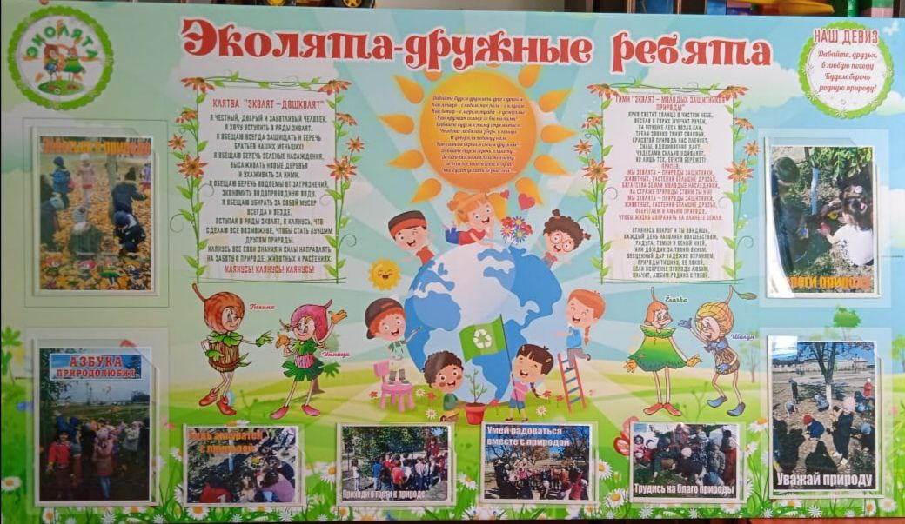
С Т Е Н Д

Slide 4
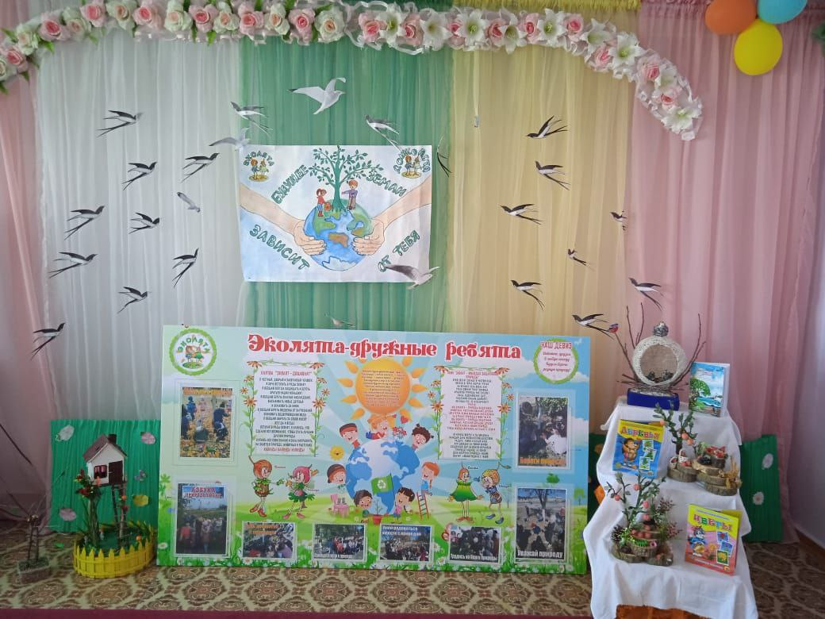

Slide 5
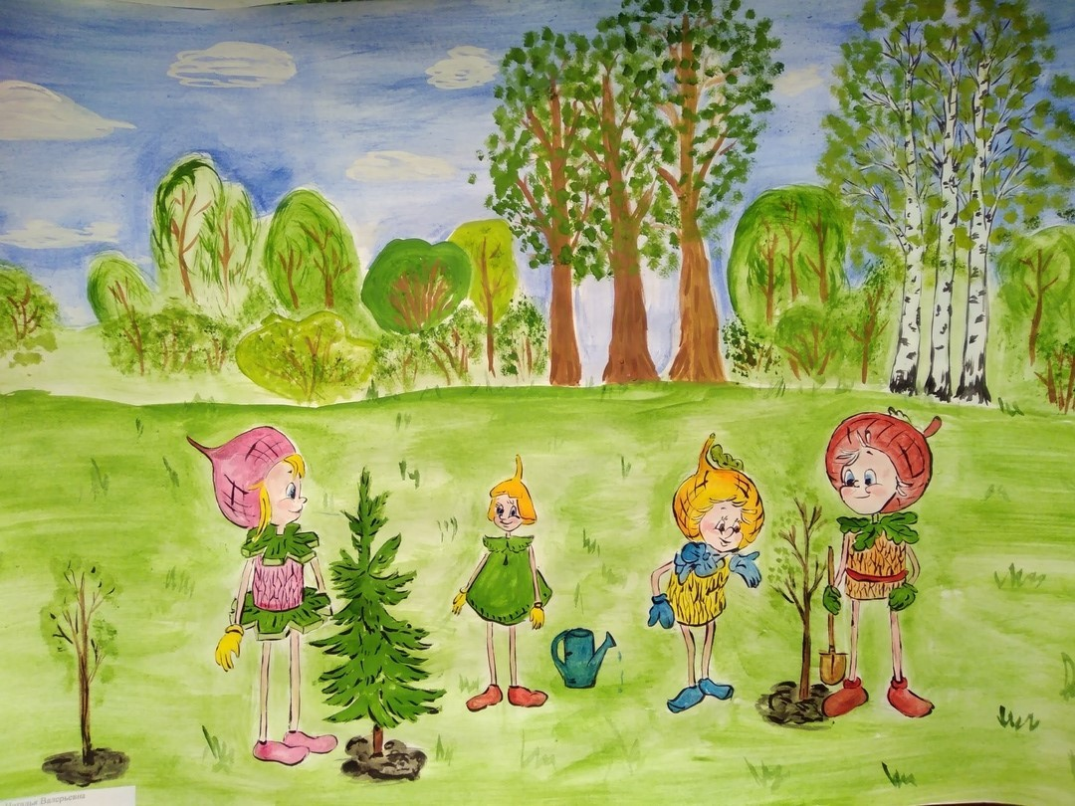
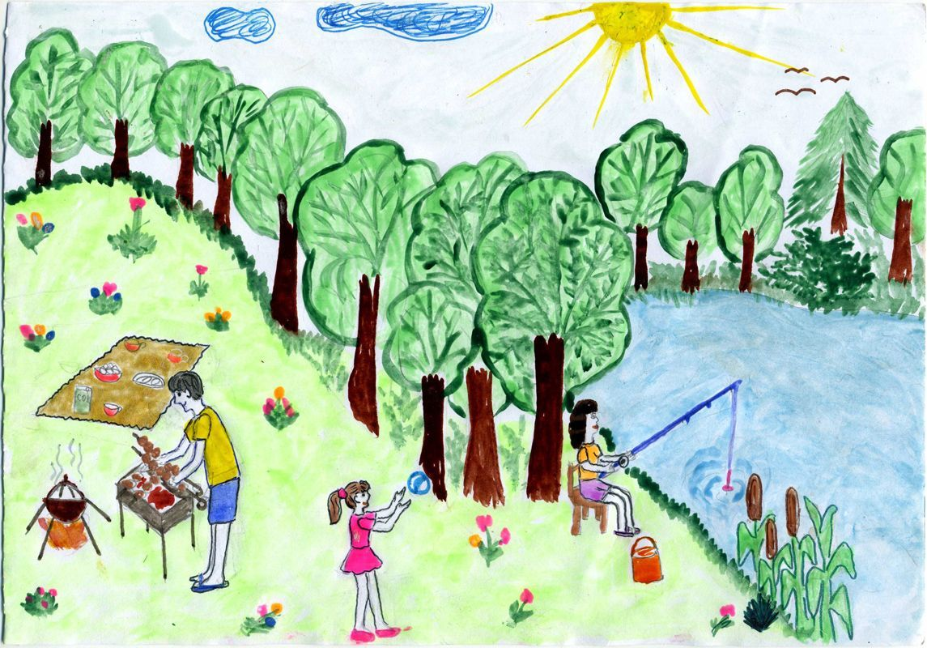
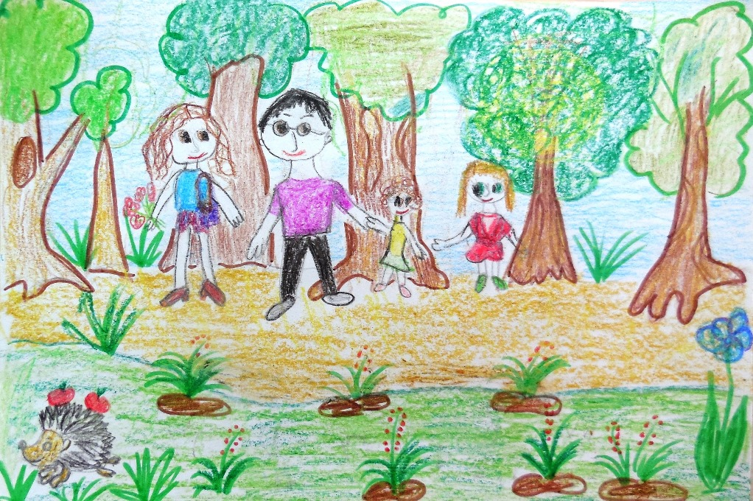
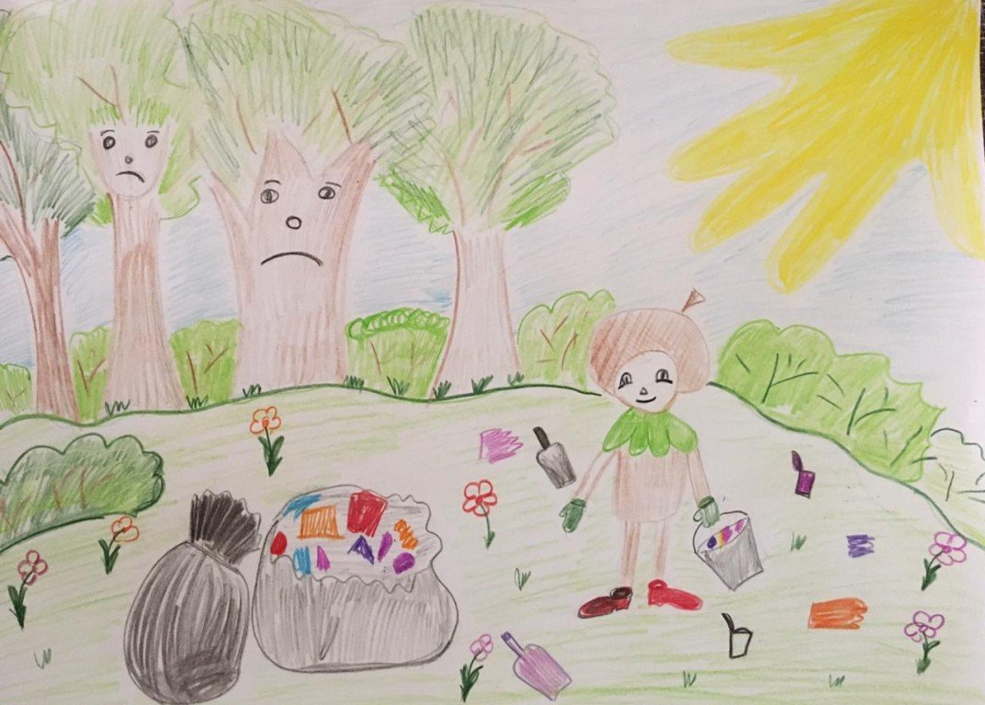
РАБОТЫ ДЕТЕЙ

Slide 6
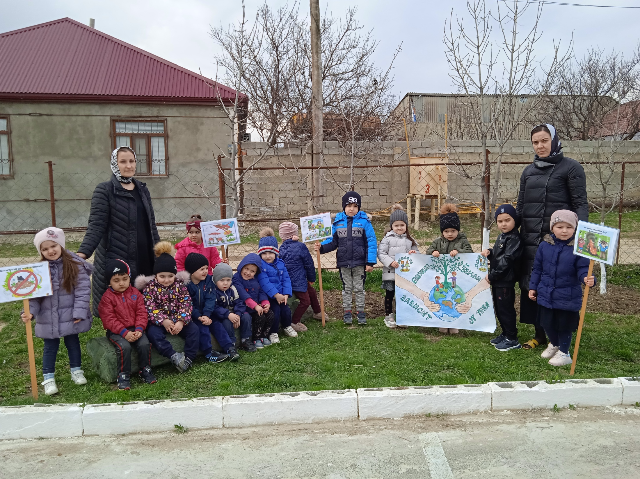
ЭКСКУРСИИ ПО ТЕРРИТОРИИ ДЕТСКОГО САДА
«ИЗУЧАЕМ ПРАВИЛА ПОВЕДЕНИЯ В ПРИРОДЕ»

Slide 7
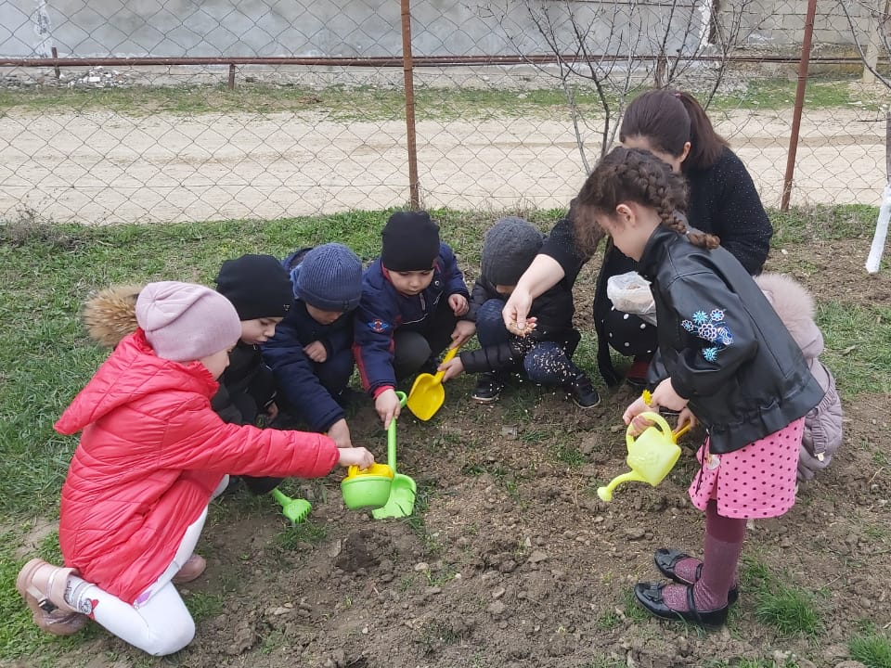
УЗНАЕМ, ИССЛЕДУЕМ, ТВОРИМ!!!

Slide 8
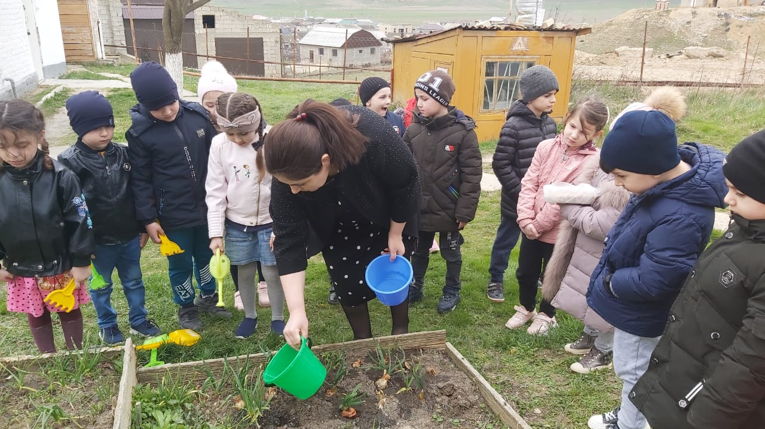

Slide 9
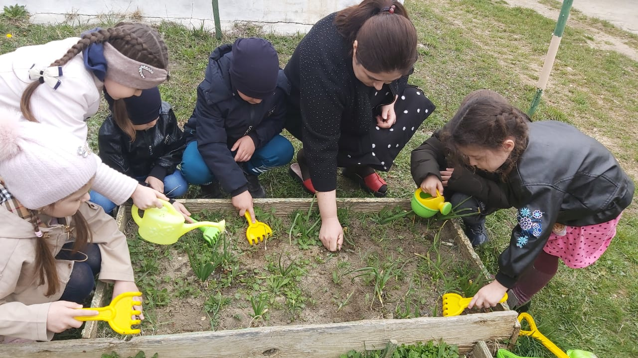
ИССЛЕДОВАТЕЛЬСКАЯ ДЕЯТЕЛЬНОСТЬ
«МАЛЕНЬКИЕ ОГОРОДНИКИ»

Slide 10
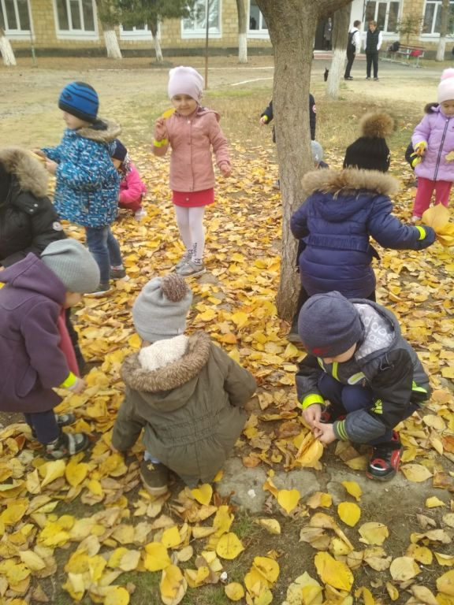
ЗАБОТЬСЯ О ПРИРОДЕ

Slide 11
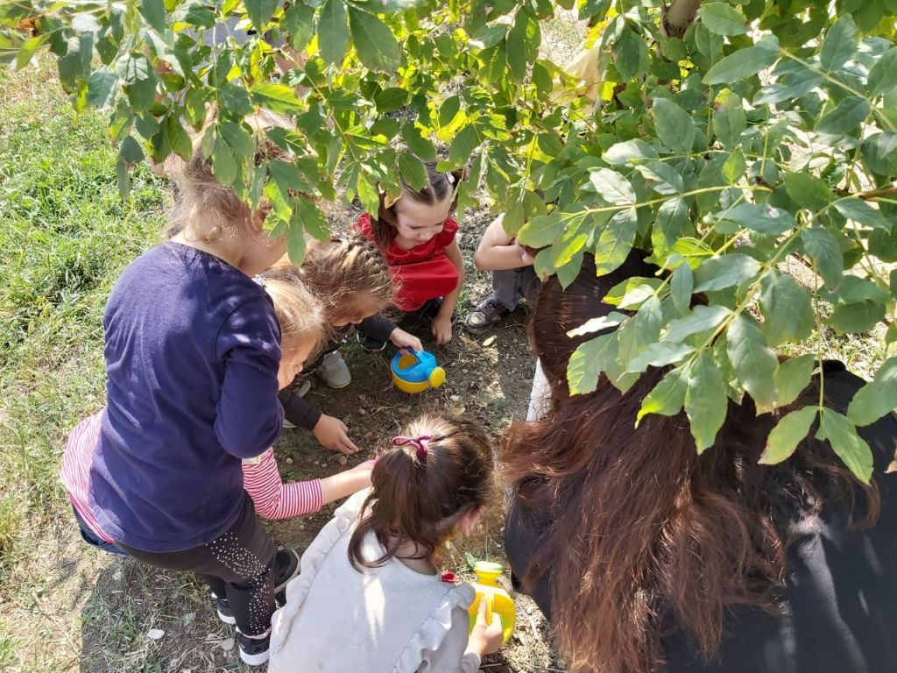
БУДЬ АККУРАТЕН С ПРИРОДОЙ

Slide 12
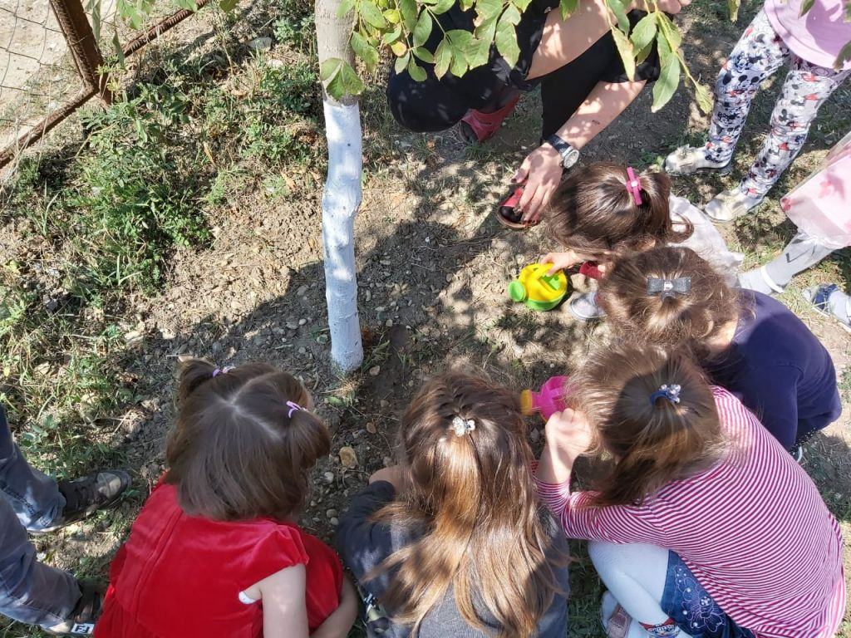
БЕРЕГИ ПРИРОДУ

Slide 13
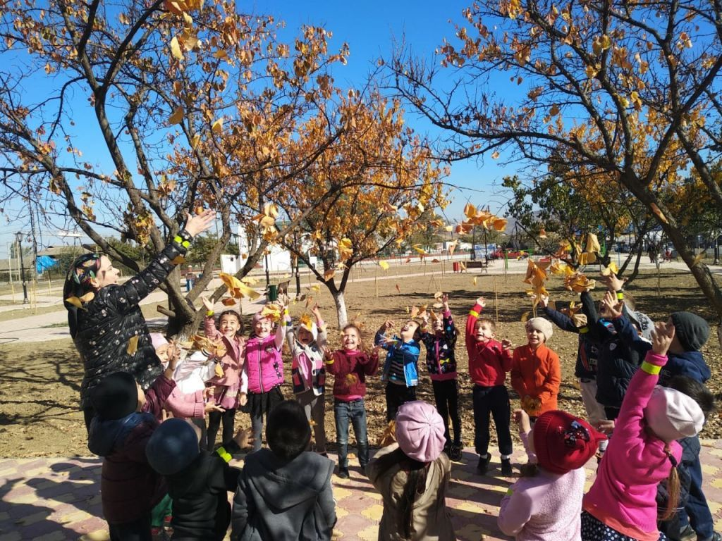
УМЕЙ РАДОВАТЬСЯ ВМЕСТЕ С ПРИРОДОЙ

Slide 15
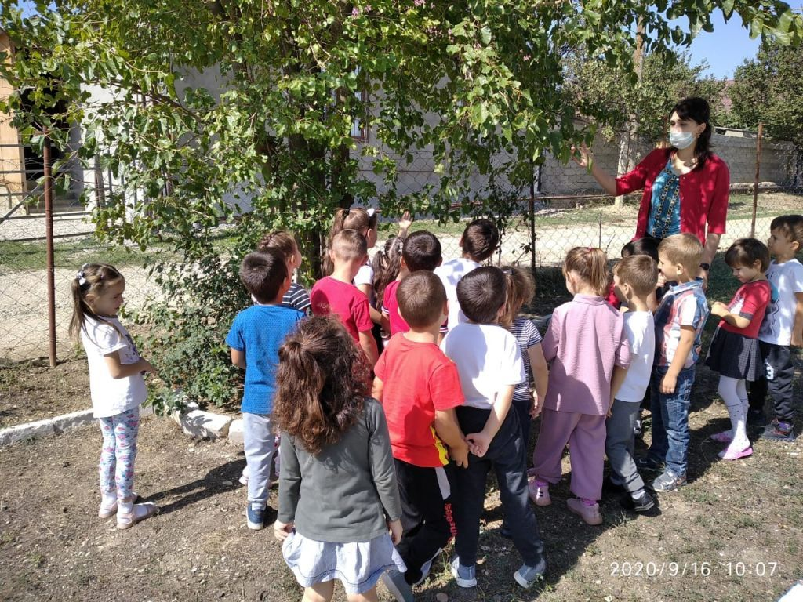
ПРИХОДИ В ГОСТИ ПРИРОДЕ

Slide 16
